Slide 1
Кубанский фольклор
Учитель музыки
МБОУ СОШ №76
г.Краснодара
Ткаченко Святослав Геннадьевич

Slide 2
Кубанский фольклор – часть этноса, который основан кубанскими казаками. Это живая память, передаваемая от поколения к поколению, в которой отражается жизнь и обычаи казаков.
Казаки-это военные люди, присланные царицей Екатериной II на Черноморское побережье Кавказа для охраны приграничных территорий.
Кубанский этнос включает в себя песни, танцы, говор («балаканье»), а так же различные предметы живописи и искусства.

Slide 3
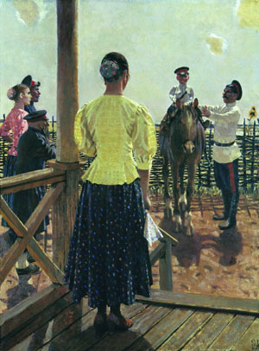
Казачий фольклор – устное творчество (предания, сказки, былины, пословицы и поговорки), песенное творчество,
музыка и танцы.
«Казачье народное творчество – мудрость, накопленная веками. Специалисты отзываются о казачьем фольклоре не иначе, как о богатейшем кладезе для творчества, источнике высочайшего вдохновения. В нем вся жизнь народна, его боли и радости, думы о будущем»
Владимир Шалыгин
"Мой край родной, казачий"

Slide 4
Танцевальный фольклор
Плясать — не работа, а кто не умеет, то срамота.

Slide 5
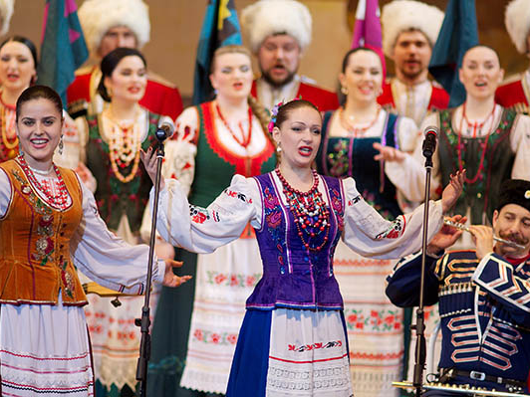
Музыкальный фольклор
Песня казаку-подруга в походе.

Slide 6
Словесный фольклор
Степь да воля-казачья доля.

Slide 7
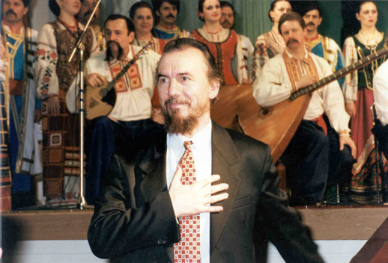
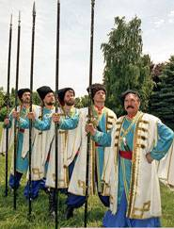
Кубанский казачий хор
руководитель
Виктор Гаврилович Захарченко

Slide 8
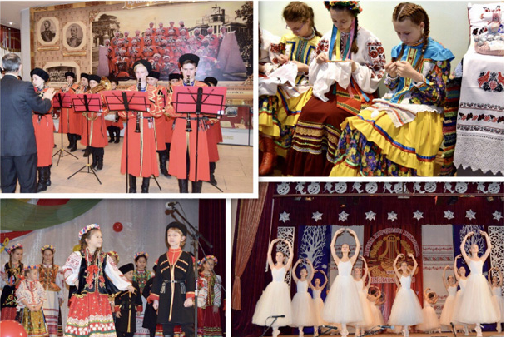
Средняя общеобразовательная школа-интернат народного искусства для одаренных детей имени Виктора Гавриловича Захарченко
На сегодняшний день учащиеся школы обучаются народному искусству на 5 отделениях:
отделение народного хорового пения
отделение народного танца
отделение народных инструментов
отделение духовых и ударных инструментов
отделение декоративно-прикладного искусства и народных ремесел.
За двадцать лет существования школа превратилась в большое образовательное учреждение, где работают 110 преподавателей, среди которых 23 заслуженных работника культуры Кубани, России, Украины, отличников народного образования.

Slide 9
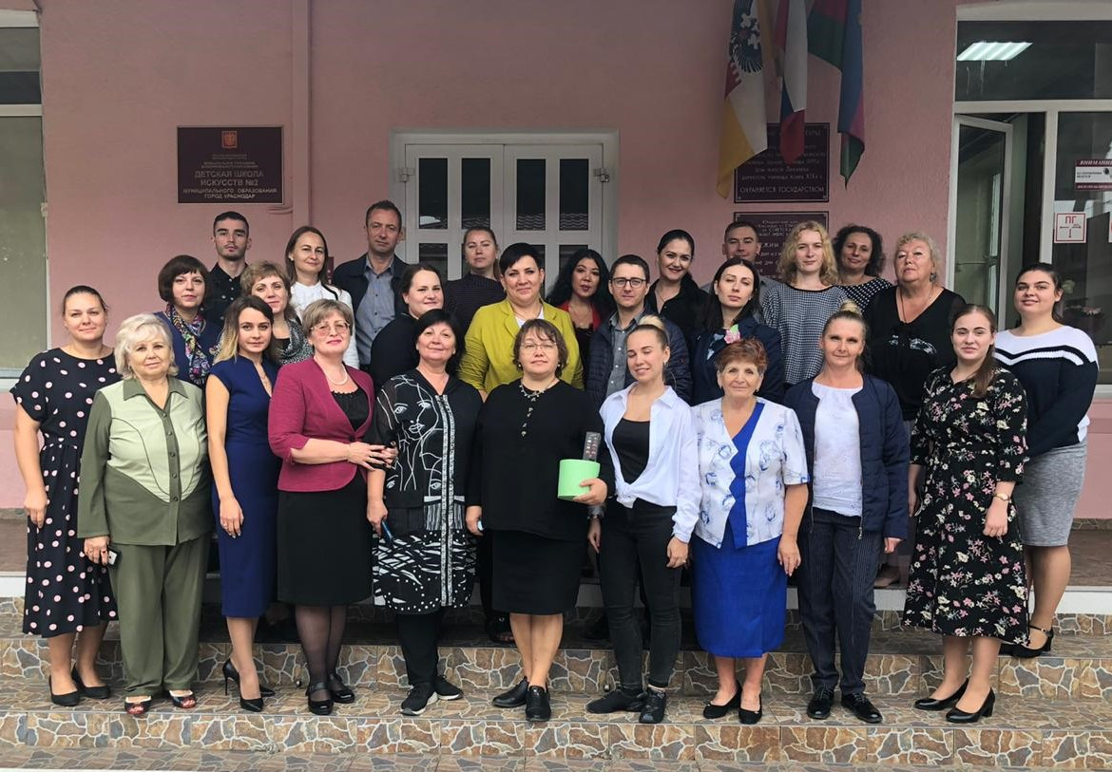
ДШИ №2 ст.Елизаветинская
Сегодня в школе обучается около 600 учащихся на 4 отделениях: музыкальном, хореографическом, художественном, отделении раннего эстетического развития. Гордостью школы являются 18 творческих коллективов, среди которых 6 имеют почетное звание «Образцовый художественный коллектив». Работает 44 преподавателя, из них Почетные звания имеют 3 человека, 37 педагогических работников аттестованы на первую и высшую квалификационные категории.

Slide 10
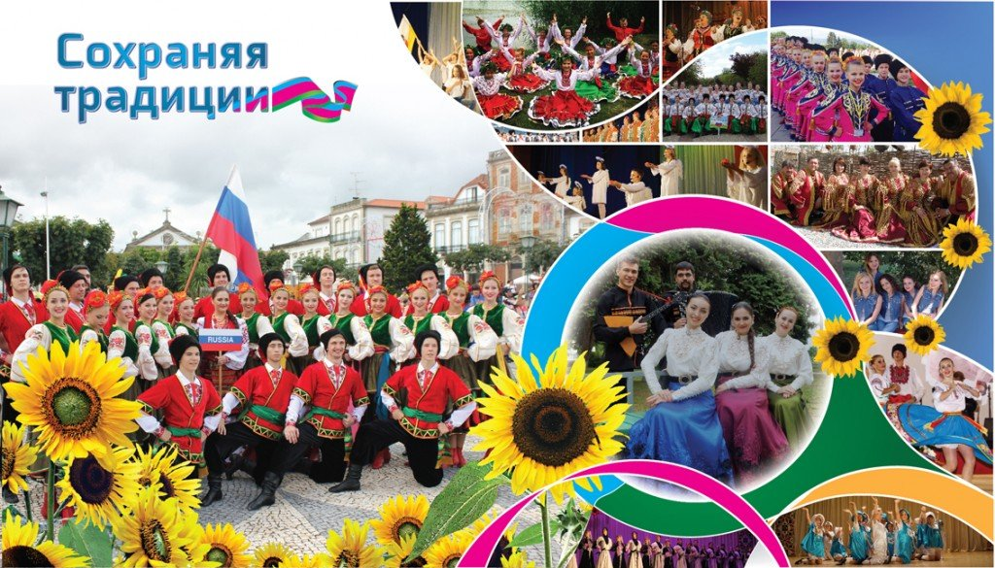
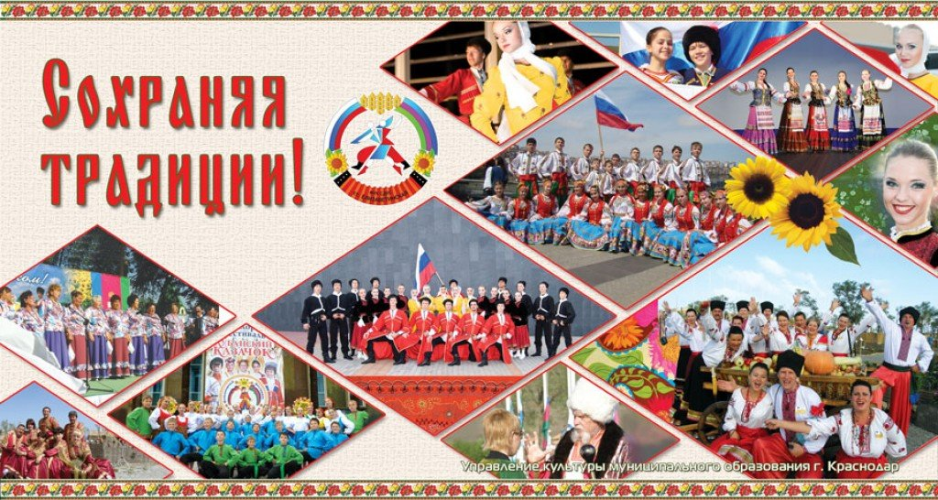
Сельский Дом культуры и спорта ст.Елизаветинской
-Заслуженный коллектив народного
творчества РФ Народный ансамбль танца «Станица»
-Образцовый ансамбль песни «Подсолнушки»
-Образцовый ансамбль танца «Задоринка»
-Образцовый ансамбль танца «Коханочка»
-Народный ансамбль казачьей песни «Славица»
-Народный хор «Елизаветинцы»
-Народный вокальный ансамбль «Бабье лето»
-Народный ансамбль песни ветеранов труда «Огонёк»

Slide 11
«Сохранение своих корней, своей национальной культуры, её развитие - это важнейшие задачи, которые требуют внимательного отношения к уцелевшим памятникам истории и культуры, к богатому народному художественному творчеству»
А.М. Баркова
https://school76.centerstart.ru/node/385

